Slide 1
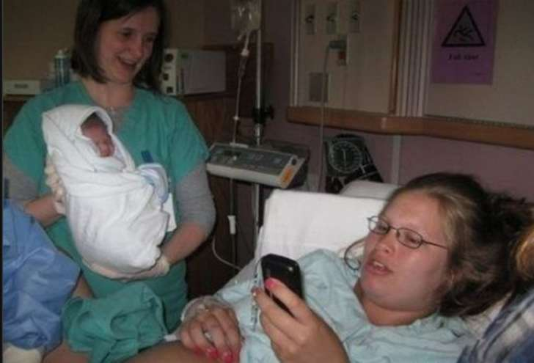
优先次序
哈该书
Dr. Rick Griffith • 博士 • 新加坡神学院 • www.biblestudydownloads.org

Slide 2
关键字
640
343
优先次序
哈该书
Notes:
----- Meeting Notes (24/10/17 15:46) -----
Do people live by their priorities?
Yes or no? Why?
The answer has to be YES. Everyone lives by their priorities. The real issue is whether they have the right priorities! What they prioritize reveals it to be their priority.

Slide 3
主题
640
干旱临到因为忽略圣殿的重建
哈该书

Slide 4
关键节
640
(上帝对犹大) “你们期望丰收，反倒歉收；你们收到家里的，我就吹去。”为甚么呢？万军之耶和华说：“因为我的殿宇荒废，你们各人却为自己的房屋奔驰。”
(哈该 1:9).
哈该

Slide 5

哈该书 国度声明
343
犹大必须整理好优先次序(1:9)才能得到弥赛亚王国的祝福。

Slide 6

哈该书
信息声明
640
346
哈该责备余民改正他们错误的优先次序，因为他们收到干旱的审判，鼓励他们建造圣殿，因此上帝会以收成来祝福犹大，同时上帝会赐予所罗巴伯权柄，预示着弥赛亚在天国里的权柄

Slide 7

圣约
347e
神的灵与祂的子民同在的应许实现了神在出埃及时所立的约 (2:4-5)，这也是新约的一部分 (结 36:27).
哈该书

Slide 8

救赎
347e
因为以色列民缺少信心（1:7-9），神使救赎与荣耀耽延 (1:5-6, 10–11; 2:19), 但祝福会在弥赛亚的统治下到来(2:19b-23)。
哈该书

Slide 9

弥赛亚
347e
“万国的珍宝”可能是指主耶稣(2:7)，他将要给殿宇带来荣耀(2:9)，并且在审判全地后降临(2:6), 接着要作为所罗巴伯的后裔掌权作王(2:23)。
哈该书

Slide 10

干旱临到因为忽略圣殿的重建
640
Drought for Neglected Temple Rebuilding
圣殿 |  | 祝福
错误的 优先次序 | 更大 的荣耀 | 干旱 的审判 | 所罗巴伯 的权柄
1 | 2:1-9 | 2:10-19 | 2:20-23
责备 #1 | 应许 #1 | 责备#2 | 应许 #2
‘这殿宇仍然荒废，岂是你们住在有天花板的房屋的时吗？ …你们要上山取木材，建造殿宇’ (1:4, 8上) | ‘我要使这殿宇充满荣耀…这殿宇后来的荣耀必大过先前的荣耀’ (2:7下, 9上) | ‘他们[我的子民]手里的一切工作，他们所献的，都是不洁净的… [然而] 从今日起我必赐福” (2:14下, 19下) | ‘我要震动天地，我必倾覆列国的宝座，消灭外族万国的势力’ (2:21-22)
现在 | 天国 | 现在 | 天国
干旱时期 | 悲伤 | 缺乏食物 | 领导能力
八月二十九号 主前 520 年 | 十月十七号 主前 520 年 | 十二月十八号 主前 520 年 | 十二月十八号 主前 520 年
耶路撒冷

Slide 11
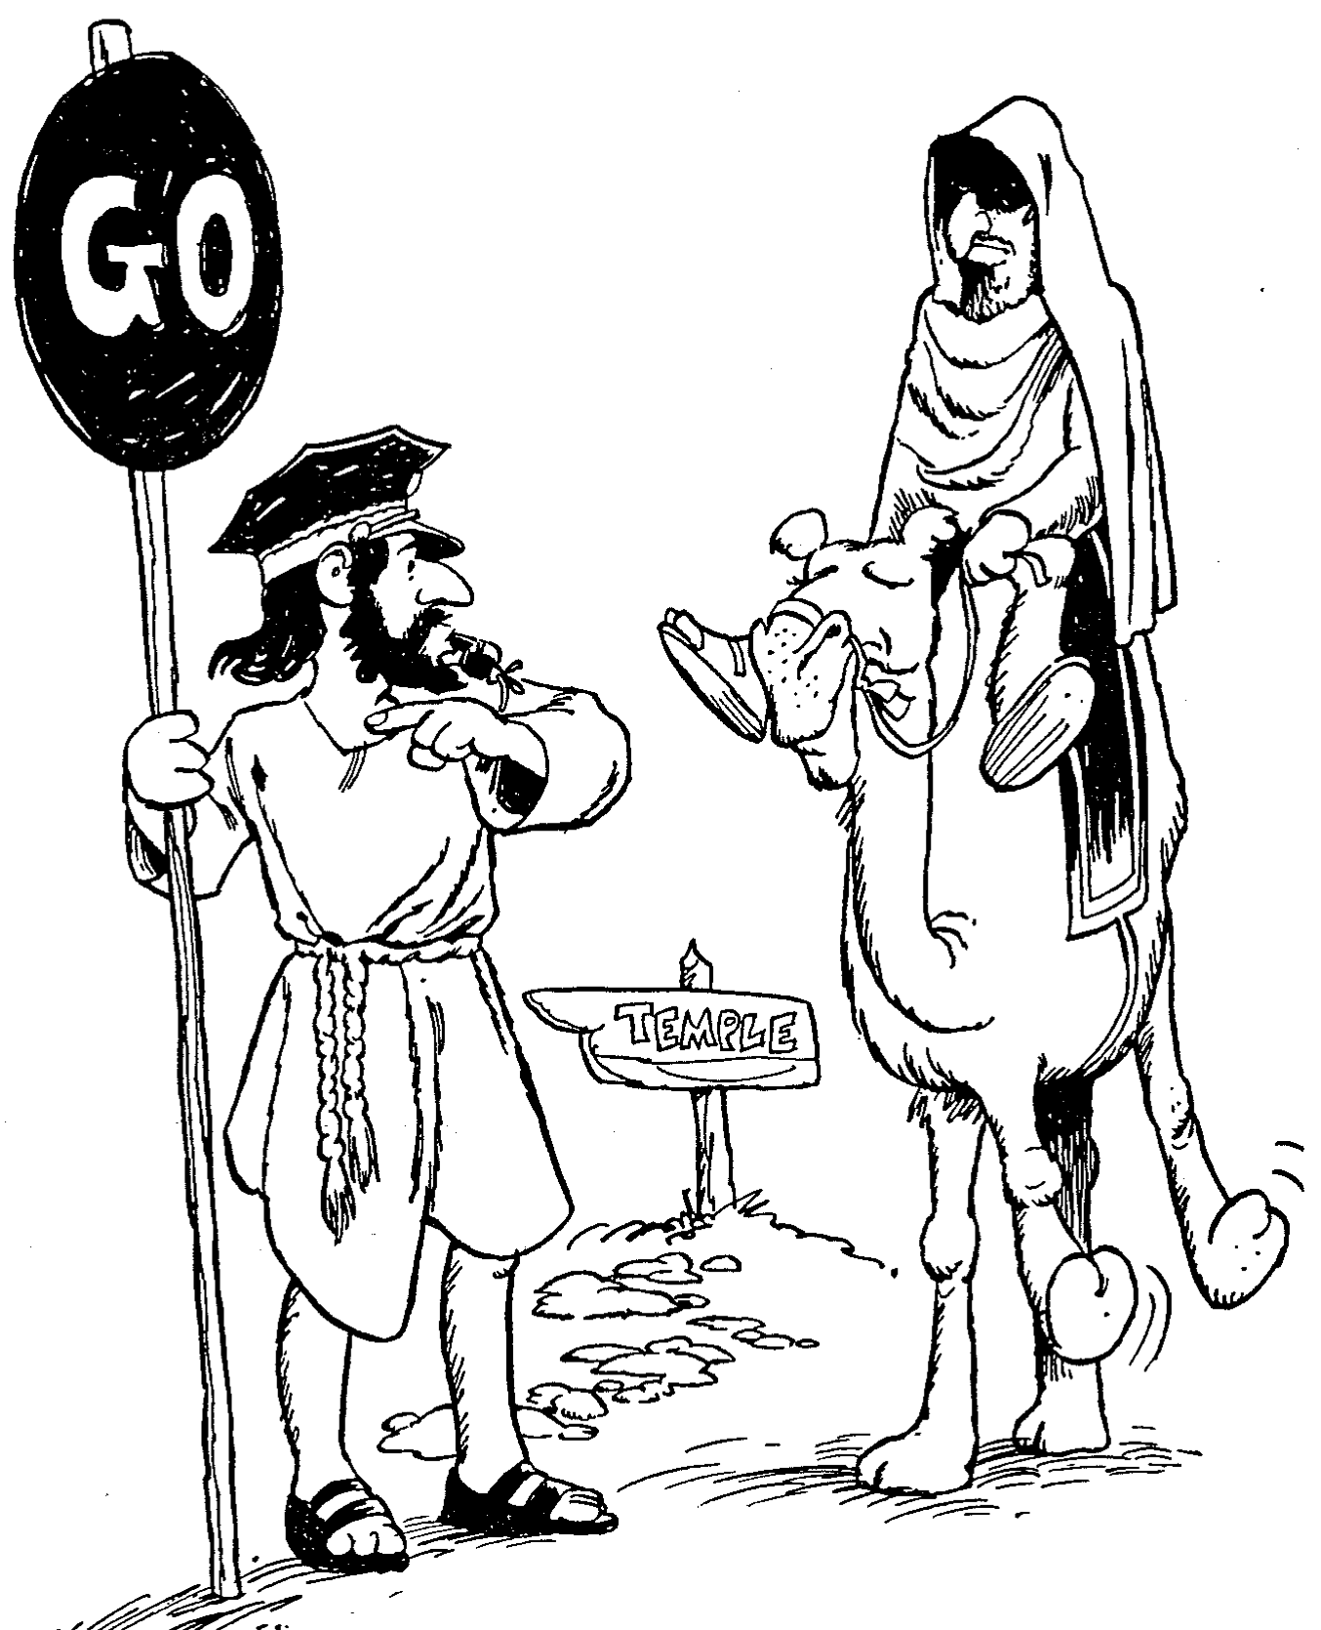
Barry Huddleston, The Acrostic Summarized Bible (Grand Rapids: Baker, 1992)
哈该
1 神的殿需要重建
2 前殿不如新殿荣耀

Slide 12
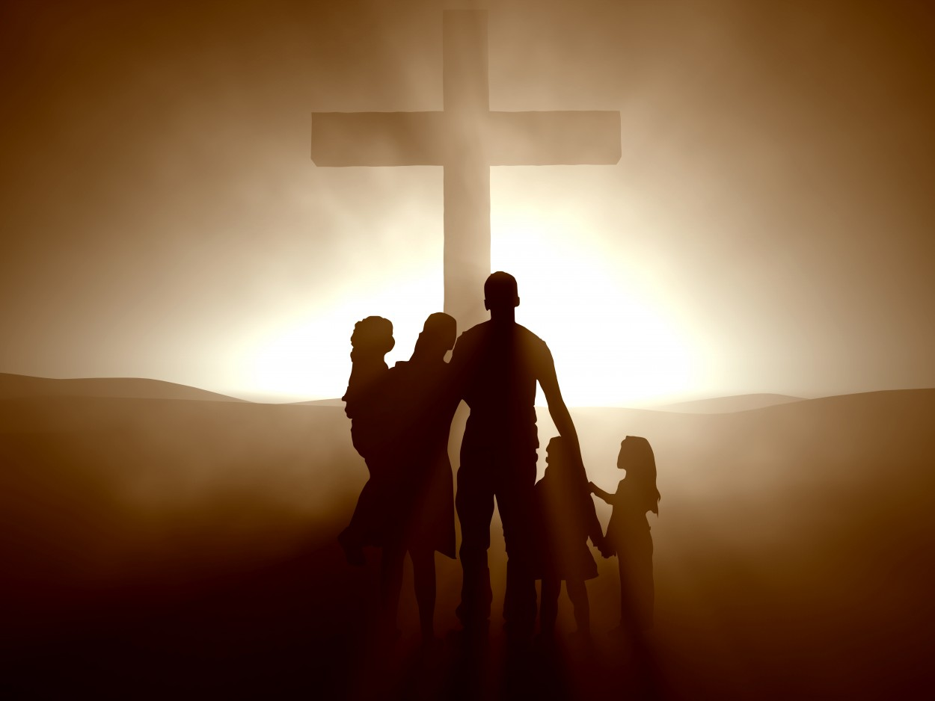
作个被上帝复兴的人
哈该书
Dr. Rick Griffith, Crossroads International Church Singapore
BibleStudyDownloads.org

Slide 13

当你只看到管教时怎么能看到神的
祝福?
哈该书
Notes:
This short book will show how you can restore God’s blessing when you only see his discipline. The first thing you need to do is to…

Slide 14

中心思想
一致
与神的优先次序保持一致
哈该书
Notes:
God will restore you when you value what he values.

Slide 15

1. 重新调整你的优先次序。
哈该书 1
Notes:
Seeking your own comforts first invites the LORD's reproof.

Slide 16

2. 回顾神的同在。
哈该书 2:1-9
Notes:
If you have trusted Christ, the LORD guarantees that he is with you—so don't forget that.

Slide 17

3. 更新你的敬拜。
哈该书 2:10-19

Slide 18

4. 重新构想神的国度。
神是重建的神
哈该书 2:20-23
Notes:
Focus again on the fantastic future the LORD has for you.

Slide 19
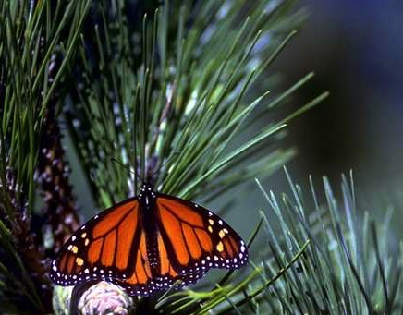
永恒的优先次序
神
神的话
人的灵魂
Notes:
Which matters more? God or Money?
Do you give proportional to God’s supply?
Do you incur credit card debt so you can live above your means?
God’s Word
How is your Bible reading?
What is your goal in God’s Word? Have you committed to read chapter a day? Have you committed to read a verse a day? If you don’t have a target, you are sure to miss it.
Souls of People
Are you committed to getting to minister to God’s people here at this church? How?
How much are you praying for the lost?

Slide 20
Black

Slide 21
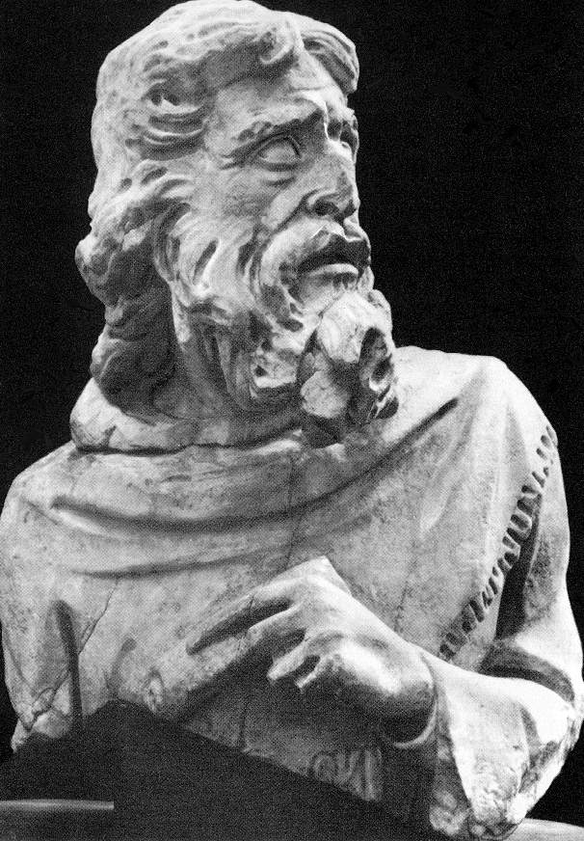
反对 哈该为作者的论点：
641
大部分的旧约先知书收集先知的话语，但是哈该书报告 先知的话语以及这些话语如何影响了听者。
“先知”的头衔被加入哈该的名（1:1, 3, 12; 2:10）。
哈该书多处以第三人称提及哈该。

Slide 22
赞成哈该为作者的论点：
641
只有从这本书和以斯拉记的两段经文认识哈该两段经文 (5:1; 6:14)。
在古文里，作者时常使用第三人称（例：摩西、约拿）。
哈该的名总共出现九次（1:1, 3, 12-13; 2:1, 10, 13-14, 20）。

Slide 23
关于作者的结论
641
反对哈该为原作者只是一个提议而不是总结。哈该可能是故意以一个客观的角度来呈现自己， 比如称自己为‘先知’或 用第三人称指向他自己。
就算哈该不是哈该书的原作者，一般学者都同意 ‘作者/编者’ 不可能把先知所预言的内容在先知去世已久后才记载下来。

Slide 24
作个被上帝复兴的人
哈该书
Dr. Rick Griffith, Crossroads International Church Singapore
BibleStudyDownloads.org

Slide 25
Sometimes things don't go our way even when we follow God's leading.
Notes:
You moved to Singapore because God clearly called you.
He made that abundantly evident that you—not someone else more qualified—got the privilege. So you obeyed and came.
But then you discovered that this place is far more expensive than anyone ever let on. It’s also hotter—and wetter. And the relationships that started sweet began to sour, and here you are. Things are hard.
Is God trying to get your attention?
Perhaps you didn’t choose to move here at all. You got a special blessing. You were born here.
But the LORD gave you an opportunity to serve elsewhere for a while. It changed you for the better.
But now you’re back and this country doesn’t seem so special. You find yourself more able to relate to foreigners than to your own people. Believe me, I understand. When return to my country of origin, I don’t fit there. I wonder if I fit anywhere. Is God disciplining me?

Slide 26
Is God trying to get your attention despite the sacrifices you've made for him?
Notes:
You have been faithful to him, as far as you know. You have obeyed.
You weren’t so thrilled to come to a church with an afternoon service that stole your Sunday nap, but you still come.
But things aren’t going so well at home, or work, or with friends, or with someone special to you.
“What’s happening to me?” you ask. “Is God speaking to me through difficulty? What’s he trying to say? What do I do?”

Slide 27
当你只看到管教时怎么能看到神的
祝福?
哈该书
Notes:
This short book will show how you can restore God’s blessing when you only see his discipline. The first thing you need to do is to…

Slide 28
Background
Notes:
You aren’t the first one that’s needed to be restored. In today’s text, Judah had faithfully returned to their homeland but the people were still not seeing his full blessing.

Slide 29

MINOR PROPHETS
with a
MAJOR MESSAGE
Notes:
The historical context is a mixed bag.
We’ve been in this series on the Minor Prophets lately.

Slide 30
h
哈该
520
联合王国
1050-930
南北国
930-722
北国陷落
722-586
回归时期
536-425
1100
1050
1000
950
900
850
800
7 5 0
7 0 0
650
600
550
500
450
被掳时期 586-536

Slide 31
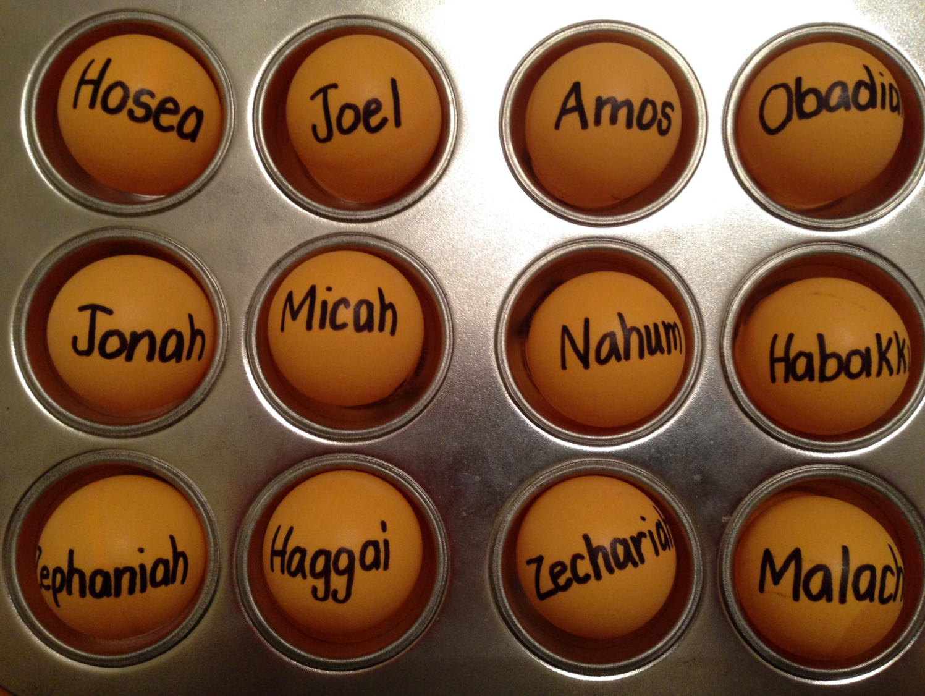
Be...
Loyal
Disciplined
Just
Humble
Caring
Generous
Patient
Amazed
Hopeful
Restored
Notes:
Their ancestors had not heeded the nine prophets we have already studied. Through varying prophets, God had told them to be…humble, caring, etc. Yet they stubbornly worshipped idols and God, faithful to his warning, sent them away to Babylon in modern-day Iraq.

Slide 32
Two 70-Year Exiles
560
两个70年的被掳时期
人民
被掳
605
586
539
536
516
圣殿
被掳

Slide 33
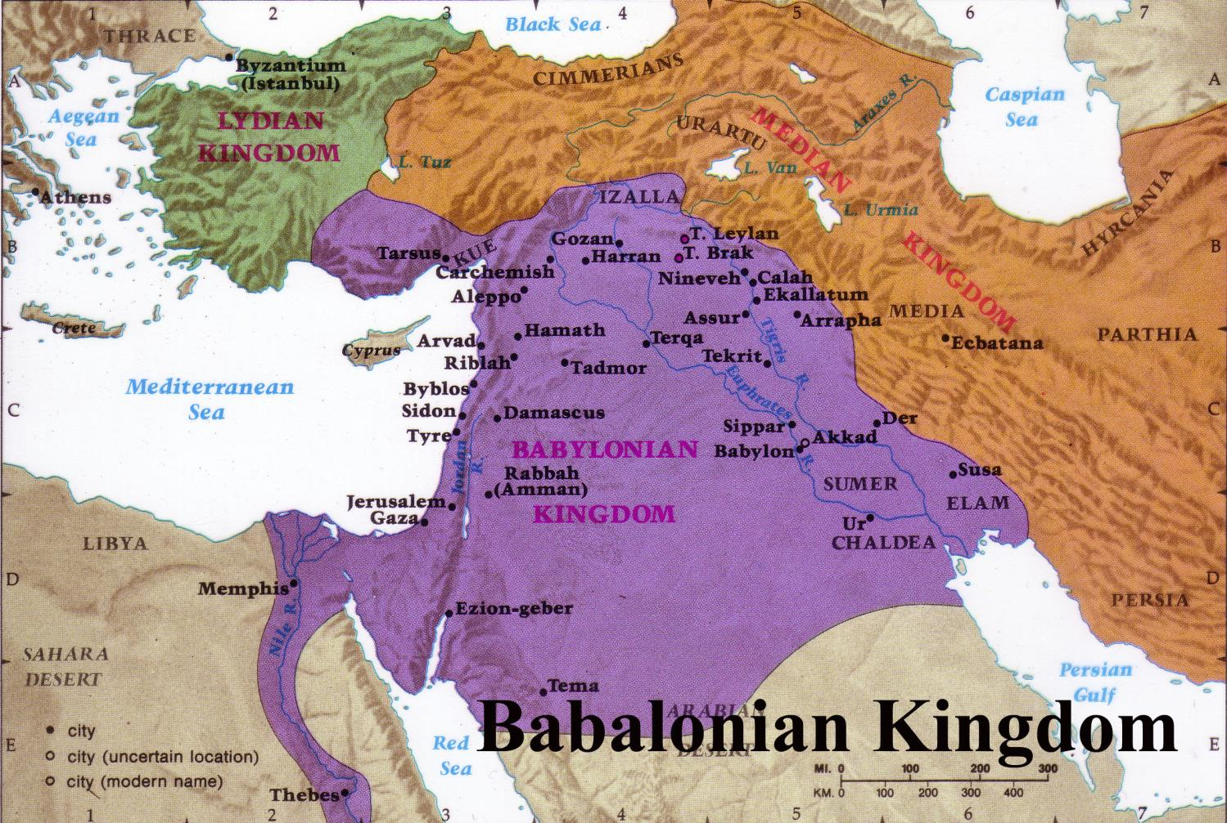
641
被放逐
发展
分离
犹太教教堂
已经没有偶像崇拜
虽然他们已经有许多圣殿，然而犹太人仍然要重建耶路撒冷圣殿。
公元前539年波斯王古列下令所罗巴伯带领被掳的圣民回到犹大地。回归的圣民开始重建圣殿，奠立神的殿的根基。 (拉 5:16).

Slide 34
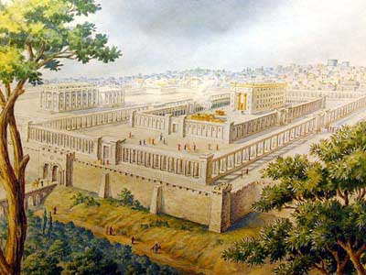
Opposition to Rebuilding
641
External
Notes:
However, opposition struck externally from pagans left in the land as recorded in Ezra 4.

Slide 35
The Context:
Opposition to Temple Rebuilding
536 BC: As soon as the copy of the letter of King Artaxerxes was read to Rehum and Shimshai the secretary and their associates, they went immediately to the Jews in Jerusalem and compelled them by force to stop. Thus the work on the house of God in Jerusalem came to a standstill until the second year of the reign of Darius king of Persia [520 BC].
Ezra 4:23-24 (NIV)

Slide 36
Opposition to Rebuilding
641
Internal
Notes:
Next week we will see the external threats in the book of Zechariah, but today we address the internal problems within the community itself. Often our most severe problems lie within our own midst!
These issues had already stopped the temple project for 16 years. They had started well, but made excuses and forgot God.
God hadn’t forgotten them though. He finally speaks in his land

Slide 37

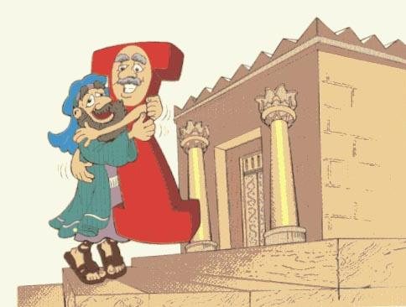
“圣殿”
哈该
鸟瞰圣经[Walk Through The Bible] ©1989

Slide 38
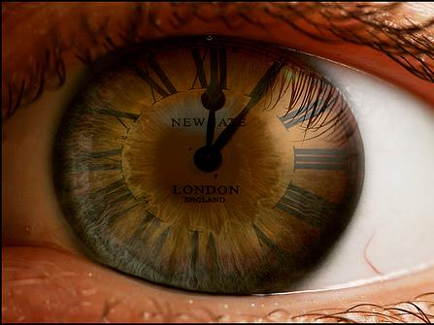
日期
641
这是全本圣经时间记录最准确的一卷书, 内容的记载于在公元前520年，八月和十二月之间。

Slide 39
哈该书的日期记载
神谕
#1
恢复重建
神谕
#2
神谕
#3-4
8/29
1:1
9/21
1:15
10/17
2:1
12/18
2:10, 18, 20
八月
九月
十月
十一月
十二月
公元前 520 年

Slide 40
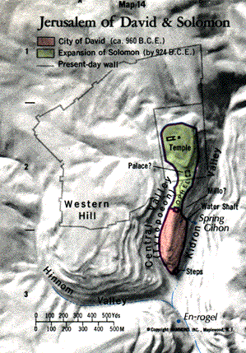
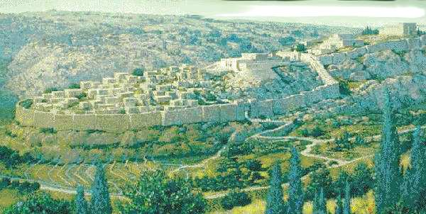
大卫和所罗门时代的耶路撒冷
大卫的城 （大约公元前960年）
圣殿山的所在地
所罗门的扩建 （公元前924年）

Slide 41
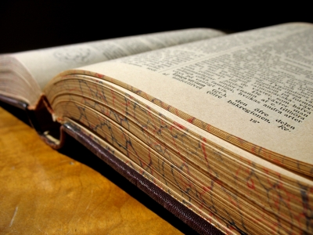
架构
642
哈该书有四次的神谕。
每次的神谕都有相同的架构:
日期
神使者的公式: “万军之耶和华这样说”
先知预言的内容

Slide 42

"On August 29 of the second year of King Darius's reign, the LORD gave a message through the prophet 哈该书 to Zerubbabel son of Shealtiel, governor of Judah, and to Jeshua son of Jehozadak, the high priest" (1:1 NLT).
Notes:
The word came to the governor.

Slide 43

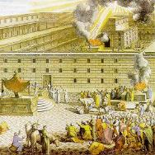
The Postexilic Era
295-296
被掳归回后的时期
圣殿工作
先知：
哈该
撒迦利亚
玛拉基
605
586
539
536
520
516
483-473
444-425
其他：
所罗巴伯
以斯帖
以斯拉
尼希米
波斯王：
古列
大利乌
薛西
亚达薛西

Slide 44
Prophecy #1: God Speaks Regarding Temple Neglect
8/29
1:1
Aug
Sep
Oct
Nov
Dec
520 B.C.
Notes:
It was the first of four messages through 哈该书 that year.

Slide 45
Placing the Prophets
先知的位置
342
关键 时代
931
俄巴底亚
722
约拿
阿摩司
何西阿
以赛亚
弥迦
那鸿
西番亚
耶利米
耶利米哀歌
约珥
但以理
哈该
哈巴谷
以西结
586

Slide 46

Would they listen?
God speaks today too.
Are we listening?
Notes:
The context may sound familiar since our faithfulness often is also a mixed bag.
Our salvation begins when we believe the simple message of trust in Christ instead of trusting ourselves. The people of Judah had that kind of faith—placed their trust in YHWH instead of the worthless gods of the pagans.
However, that was but a start for them, as it is for us. God has so much more in store for us, so 哈该书 shows how to realign with his priorities for blessing.

Slide 47

平行的架构
642
这四次的神谕有两个平行的架构：第一次和第三次着重于谴责, 而第二和第四次则着重于神的承诺：
神谕一 谴责 (1:1-15)
神谕二 神的承诺 (2:1-9)
神谕三 谴责 (2:10-19)
神谕四 神的承诺 (2:20-23)

Slide 48
干旱临到因为忽略圣殿的重建
640
Drought for Neglected Temple Rebuilding
圣殿 |  | 祝福
错误的 优先次序 | 更大 的荣耀 | 干旱 的审判 | 所罗巴伯 的权柄
1 | 2:1-9 | 2:10-19 | 2:20-23
责备 #1 | 应许 #1 | 责备#2 | 应许 #2
‘这殿宇仍然荒废，岂是你们住在有天花板的房屋的时吗？ …你们要上山取木材，建造殿宇’ (1:4, 8上) | ‘我要使这殿宇充满荣耀…这殿宇后来的荣耀必大过先前的荣耀’ (2:7下, 9上) | ‘他们[我的子民]手里的一切工作，他们所献的，都是不洁净的… [然而] 从今日起我必赐福” (2:14下, 19下) | ‘我要震动天地，我必倾覆列国的宝座，消灭外族万国的势力’ (2:21-22)
现在 | 天国 | 现在 | 天国
干旱时期 | 悲伤 | 缺乏食物 | 领导能力
八月二十九号 主前 520 年 | 十月十七号 主前 520 年 | 十二月十八号 主前 520 年 | 十二月十八号 主前 520 年
耶路撒冷

Slide 49
Slides on
哈该 1

Slide 50
当你只看到管教时怎么能看到神的
祝福?
哈该书
Notes:
This short book will show how you can restore God’s blessing when you only see his discipline. The first thing you need to do is to…

Slide 51
1. 重新调整你的优先次序。
哈该书 1
Notes:
Seeking your own comforts first invites the LORD's reproof.

Slide 52
哈该书图表
劝勉
1:1-15
哈该书
责备 1-11
公元前520年
建造
第一要紧的

Slide 53
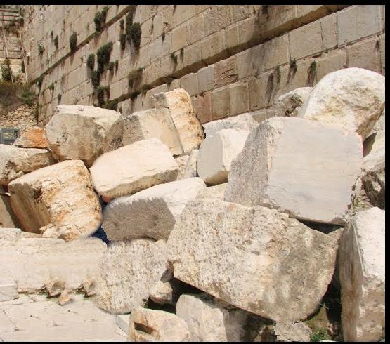
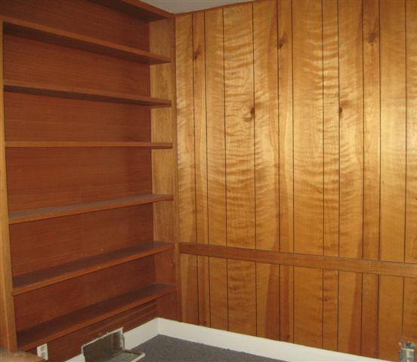
神谕 一: 谴责
642
“万军之耶和华这样说：‘这民说，重建耶和华殿宇的时候还没有到。’” (1:2)
³ 于是，耶和华的话临到哈该先知说： ⁴ “这殿宇仍然荒废，岂是你们住在有天花板的房屋的时候吗？” (1:3-4)

Slide 54

所罗门的殿成为犹太人生活的中心长达400年(公元前959-586年)
在以色列和散居各地的犹太文化

Slide 55
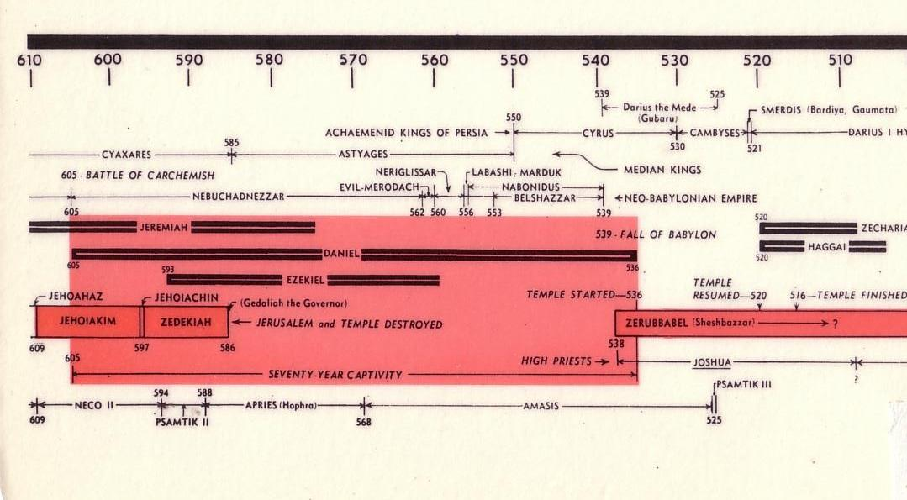
被掳期的图表
232 & 342
The Babylonian Exile
John C. Whitcomb, 4th rev. ed., Winona Lake, IN: BMH Books, 1962, 1968

Slide 56
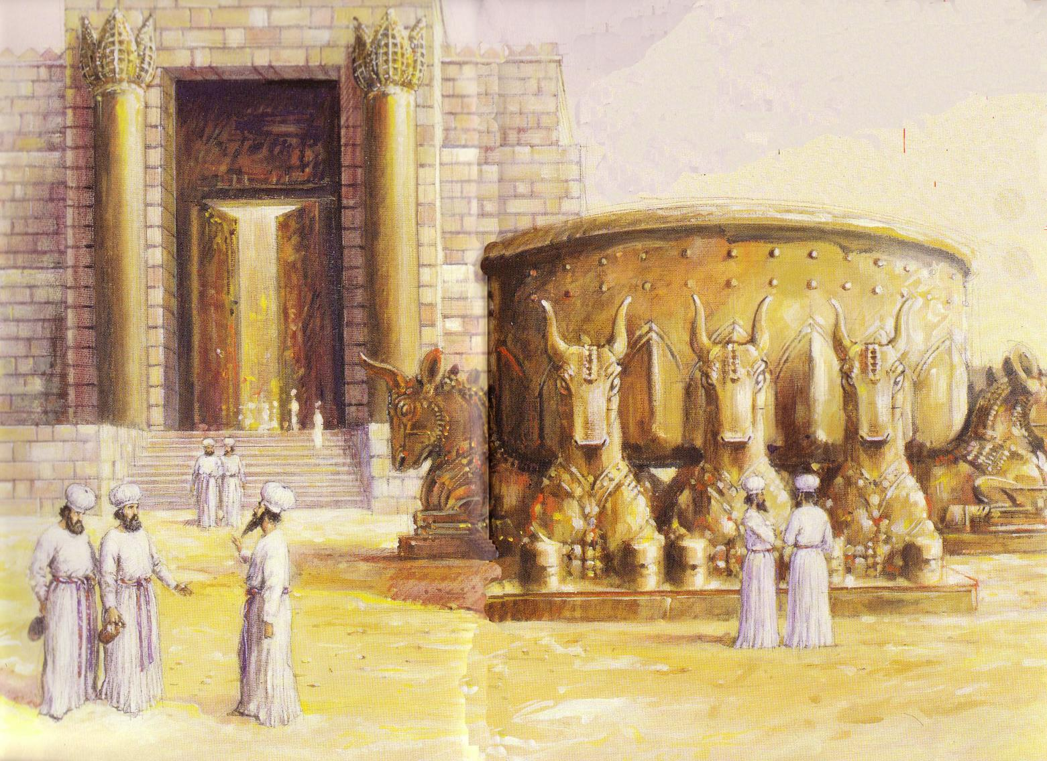
犹太人维持他们的圣洁于蓄水池
圣殿被毁

Slide 57
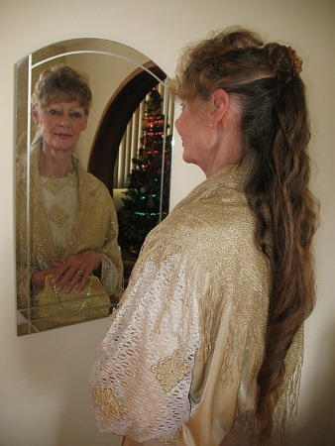
哈该时代所面对的问题…
641
因为遭敌人加害， 重建圣殿的工作无法完成。 重建圣殿的工作也因此渐渐被耽搁，中断了16年之久。
虽然有一些回归的犹太人是贫穷的， 然而有一些依然富裕。人民建立他们自己的家如同所罗门建的圣殿和堡垒。(该1:4; 参阅 王上6:9; 7:3,7)。

Slide 58
"现在万军之耶和华这样说：“你们要反省自己的行为。 ⁶ 你们撒的种多，收割的却少；你们吃，却吃不饱；你们喝，却喝不足；你们穿衣服，却穿不暖；得工钱的，却把工钱放在破袋里。"
(1:5-6 CNV).

Slide 59
"万军之耶和华这样说：“你们要反省自己的行为。
⁸ 你们要上山取木材，建造殿宇；我必因此喜悦，并且得荣耀。”耶和华说： ⁹ “你们期望丰收，反倒歉收；你们收到家里的，我就吹去。”为甚么呢？万军之耶和华说：“因为我的殿宇荒废，你们各人却为自己的房屋奔驰。"
(1:7-9 CNV).

Slide 60
"所以，因你们的缘故，天就不降甘露，地也不出土产。 11 我叫干旱临到大地、群山、五谷、新酒、新油、地上的出产、人畜和人手劳碌得来的一切" (哈该书 1:10-11 CNV).

Slide 61
" 那时，撒拉铁的儿子所罗巴伯、约撒答的儿子大祭司约书亚和所有余剩的子民，都听从了耶和华他们 神的话，听从了耶和华他们 神所差来的哈该先知的话。众民在耶和华面前都存着敬畏的心。 13 耶和华的使者哈该，奉耶和华的命，对众民说：“耶和华说：‘我与你们同在。" (哈该书 1:12-13 NLT).

Slide 62
" 于是耶和华激发了撒拉铁的儿子、犹大省长所罗巴伯的心，和约撒答的儿子大祭司约书亚的心，以及所有余剩子民的心，他们就来兴工建造万军之耶和华他们 神的殿宇。 15 那时是大利乌王第二年六月二十四日"
(哈该书 1:14-15 NLT).

Slide 63

神谕 一: 谴责
642
问题： 错误的优先次序 (1:2-5)
后果： 经济膨胀和不饱足的生活 (1:6-7)
命令： 重建圣殿 (1:8)
诊断的说明 (1:9-11)
回应： 领袖们和人民都顺服神的吩咐去建造神的殿 (1:12-15)

Slide 64
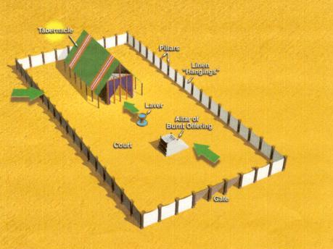
帐幕 – 摩西
帐幕
柱子
幕幔
洗濯盆
献燔祭的祭坛
院子
院子的门

Slide 65
圣殿的所在地

Slide 66
圣经中的圣殿
 | 所罗门 | 所罗巴伯/ 希律 | 苦难 | 一千年
圣殿的阶段 | 第一 | 第二 | 第三 | 第四
描述 | 王上 6–7 | 拉 3–6 | 但 9:27 | 结 40–43
哈该书的纪录 | 该 2:3上, 9下 | 该 1:4, 8-9; 2:3下 | — | 该 2:7, 9上
建造 | 公元前966-959年 | 公元前536-516年 | 收集材料 | 将来的
被亵渎 | 以色列和外邦的王 | 安提阿王朝，换银钱的人，罗马帝国的上将--庞培[Pompey]，提多 | 敌基督 | 没有任何人 (亚 14:20-21)
被毁 | 公元前586年 | 公元70年 | 大苦难的 结束？ | 新天新地之前 (启 21:22)
年日 | 380 年 | 606 年 | 少于7年? | 1000 年
献祭 | 主前 | 主前 (被认可) 和 主后(不被认可) | 主后 (不被认可) | 主后 (被认可)
上帝的荣耀 | 充满 (王上 8:10-11) | 没有充满 | 不会充满 | 将会充满 (结 43:1-5)
至圣所 | 90’ x 30’ = 2,700 平方公尺 | ? | ? | 87.5’ x 175’ = 15,312平方公尺
内院 | 150’ x 400’ = 60,000平方公尺 | ? | ? | 175’ x 427.5’ = 74,812.5平方公尺
外院 | ? | ? | ? | 875’ x 875’ = 765,625平方公尺
644

Slide 67
哈该书里记载的日期
8/29
1:2
9/21
1:15
八月
九月
十月
十一月
十二月
公元前520 年

Slide 68
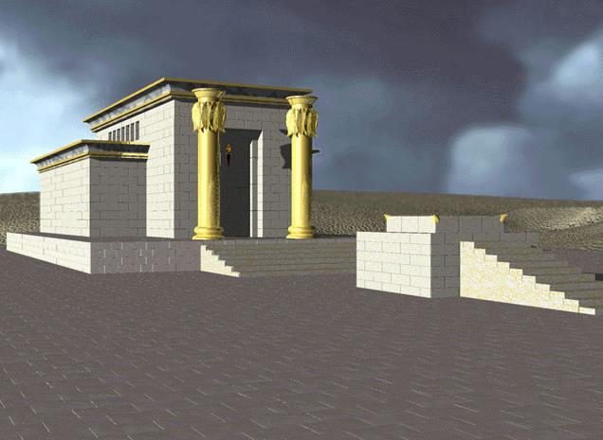
第一圣殿 – 所罗门

Slide 69
他们开始重建了！
劝勉
1:1-15
哈该书
回应 12-15
责备1-11
公元前520 年
建造
第一要紧的

Slide 70
以斯拉记里的历史平行
那时，哈该先知和易多的儿子撒迦利亚先知奉以色列神的名向在犹大地和耶路撒冷的犹大人传讲信息。于是，撒拉铁的儿子所罗巴伯和约萨达的儿子耶书亚都起来，开始重建在耶路撒冷的神的殿，神的先知们和他们在一起，帮助他们。
拉 5:1-2 (新译本)

Slide 71

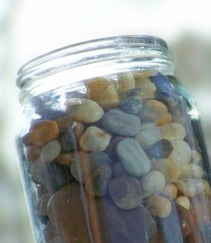
Oracle 1: Accusation
642
Notes:
The teacher pulled out a large jar and placed it on the table. He put several large rocks into the jar—then some smaller ones, then sand, then water to the brim.
"What's the lesson?" he asked the class.
One enterprising student answered, "No matter what you may think, you can always fit more in!"
"No," the professor responded. "You have to put the large rocks in first!"
Priorities are like that. If you don't put them first, they won't get done.
And if they don't get done, then they are not the priorities, are they?

Slide 72
See the invisible!
"So we fix our eyes
not on what is seen,
but on what is unseen.
For what is seen is temporary,
but what is unseen is eternal"
(2 Corinthians 4:18)

Slide 73

Money

Slide 74
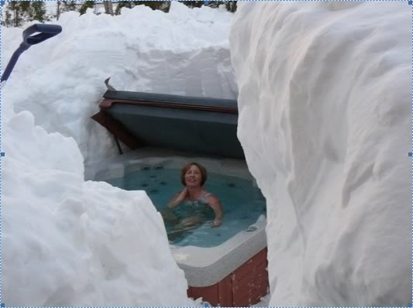
Key Word
640
343
Priorities
哈该书

Slide 75
关键字
640
343
优先次序
哈该

Slide 76
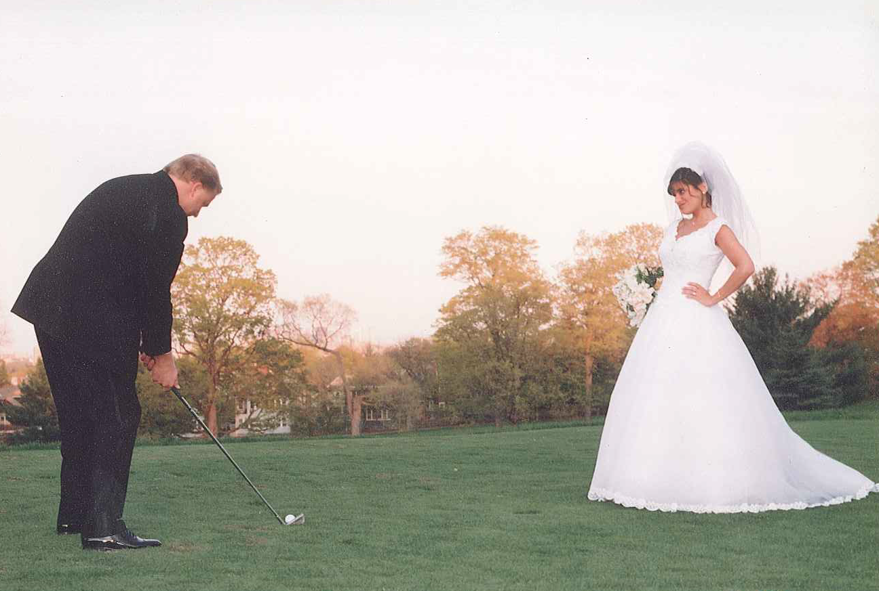
关键字
640
343
优先次序
哈该

Slide 77

Prioritize Your Time

Slide 78
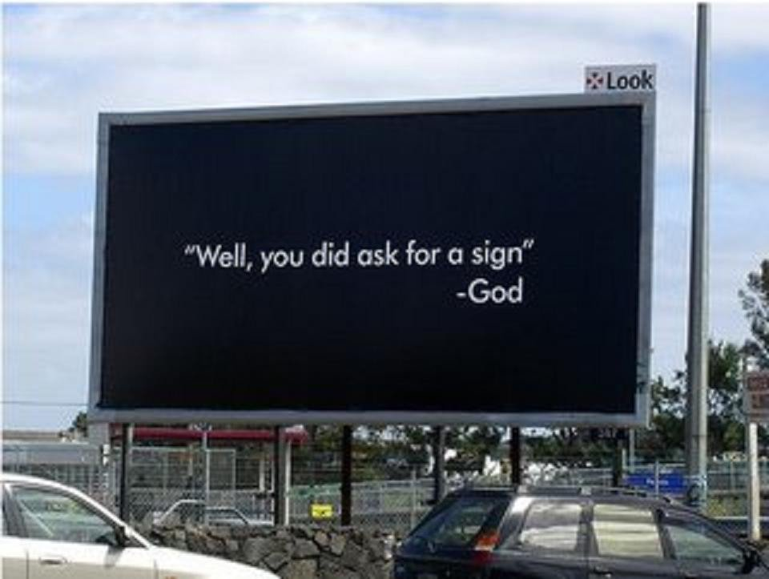
"Well, you did ask for a sign"
—God

Slide 79

God still speaks. Read his words.

Slide 80

God still speaks when we are still.

Slide 81
当你只看到管教时怎么能看到神的
祝福?
哈该书
Notes:
This short book will show how you can restore God’s blessing when you only see his discipline. The first thing you need to do is to…

Slide 82
1. 重新调整你的优先次序。
哈该书 1
Notes:
Seeking your own comforts first invites the LORD's reproof.

Slide 83
Slides on
哈该 2

Slide 84
2. 回顾神的同在。
哈该书 2:1-9
Notes:
If you have trusted Christ, the LORD guarantees that he is with you—so don't forget that.

Slide 85

"Then on October 17 of that same year, the LORD sent another message through the prophet 哈该书. 'Say this to Zerubbabel son of Shealtiel, governor of Judah, and to Jeshua son of Jehozadak, the high priest, and to the remnant of God's people there in the land'"
(哈该书 2:1-2 NLT).

Slide 86
哈该书里记载的日期
8/29
1:2
9/21
1:15
10/17
2:1
八月
九月
十月
十一月
十二月
公元前520

Slide 87
"你们中间剩下的人，有谁见过这殿宇从前的荣耀呢？现在你们又看它怎样？岂不是视如无物一样吗？’”
⁴ 耶和华说：“所罗巴伯啊！现在你要刚强。”耶和华说：“约撒答的儿子大祭司约书亚啊！你要刚强；这地的一切子民啊！你们也要刚强，并且要作工。”万军之耶和华说：“因为我与你们同在。
⁵ 这就是你们从埃及出来的时候，我与你们立约的话。现在我的灵住在你们中间；你们不要惧怕。"
(2:3-4 CNV).

Slide 88
"因为万军之耶和华这样说：“再过不多的时候，我要震动天、地、海洋和旱地。”
⁷ 万军之耶和华说：“我要震动万国，万国的珍宝就必运来；我要使这殿宇充满荣耀。” (2:6-7 CNV).

Slide 89
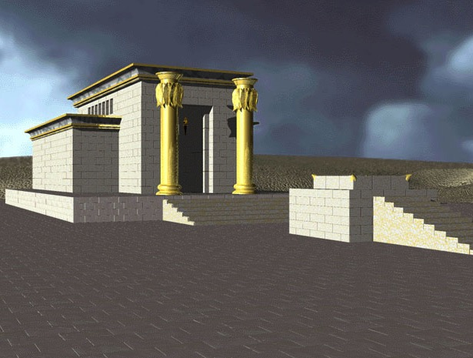
1st Temple - Solomon

Slide 90
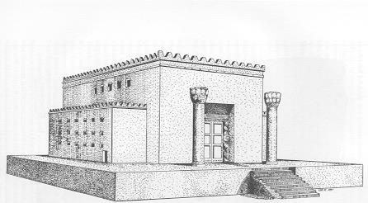
第二圣殿 – 所罗巴伯

Slide 91

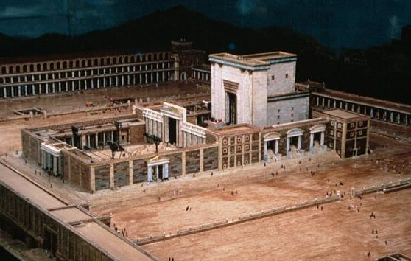
第二圣殿 – 希律

Slide 92
在重建圣殿中上帝的同在
劝勉
1:1-15
安慰
2:1-9
肯定
2:10-19
预期
2:20-23
哈该书
责备1-11
现在1-5
回应 12-15
公元前520 年
建造
祝福
第一要紧的

Slide 93
"万军之耶和华说：“银子是我的，金子也是我的。”
⁹ 万军之耶和华说：“这殿宇后来的荣耀，必大过先前的荣耀。”万军之耶和华说：“在这地方，我必赐下平安。"
(2:8-9 CNV).

Slide 94

神谕二: 神的承诺
642
不管他们的贫穷和卑劣，上帝提醒他们祂应许与他们同在并鼓励他们继续重建圣殿的工作 (2:3-5) 。
祂将会震动天地、万国，并用万国的金子和银子来装饰和荣耀祂的殿宇 (2:6-9)

Slide 95

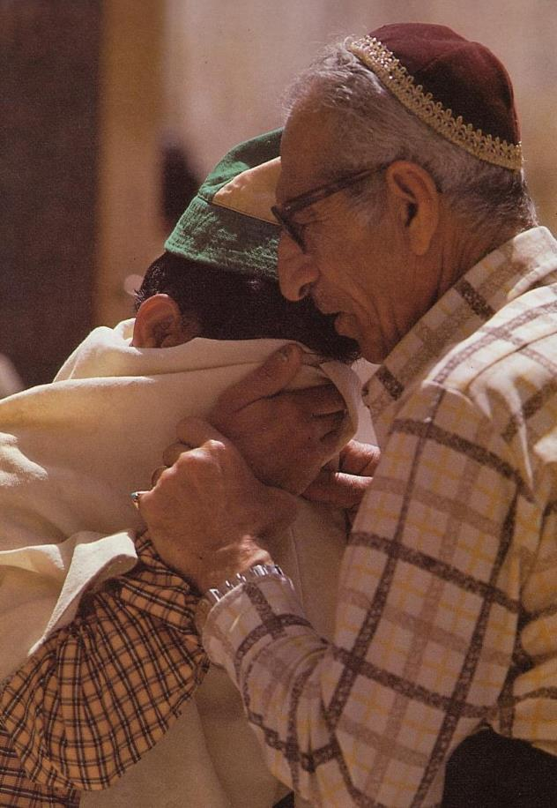
为第三阶段
圣殿祷告
当犹太人在为圣殿的恢复祷告时，他们需要一个聚“在一起” 的地方(syn) 来持守他们的道路 “生命的道路” (agoge). 所以形成了 “synagogue” [会堂]这一文字。

Slide 96
“我要使这殿宇充满荣耀” (2:7)
劝勉
1:1-15
安慰
2:1-9
肯定
2:10-19
预期
2:20-23
哈该书
责备1-11
现在1-5
将来 6-9
回应 12-15
公元前520 年
建造
祝福
第一要紧的

Slide 97
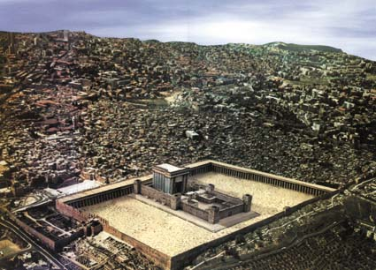
第三圣殿 – 灾难

Slide 98
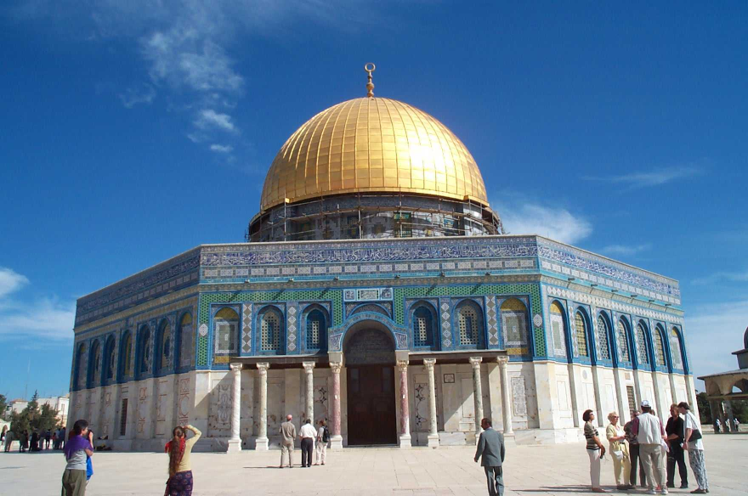
以这个来取代圣殿？
祝你好运！

Slide 99
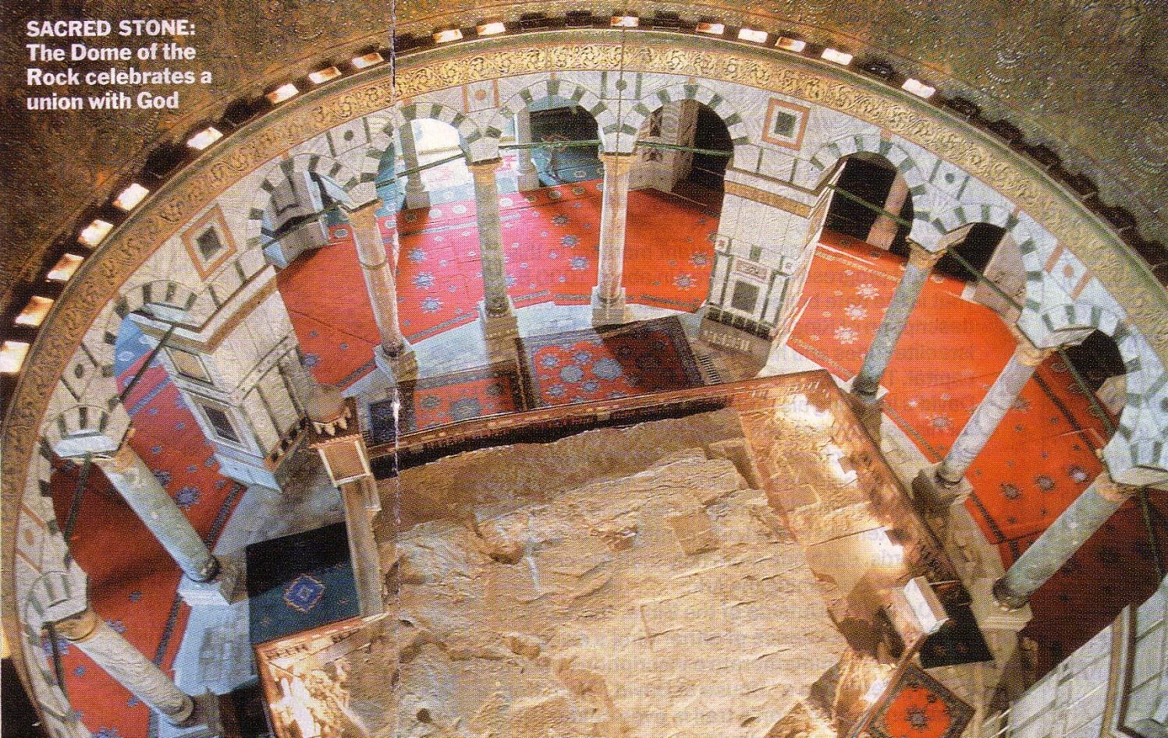
在里面的石头
圣石：
石头的圆顶庆祝与神的团聚
24

Slide 100
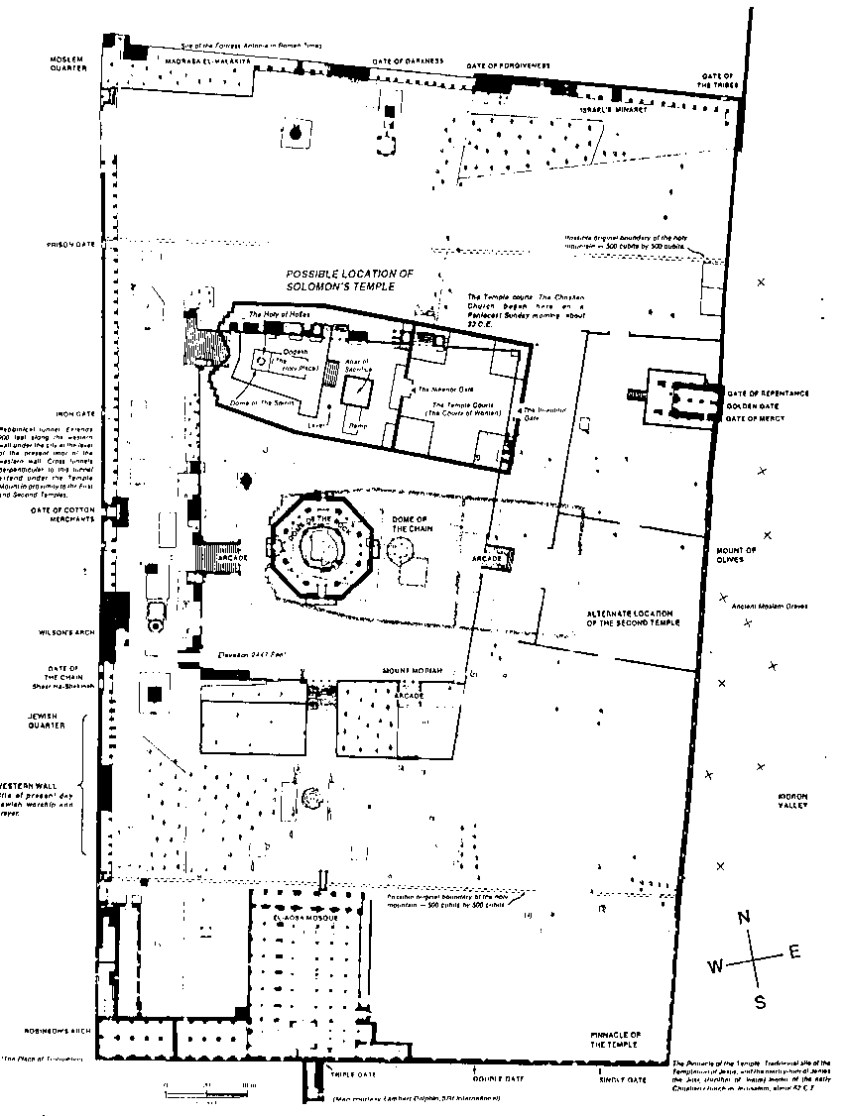
现代的
圣殿山
644a
北方的位置
东边的门
传统的位置
东
西
东
南

Slide 101
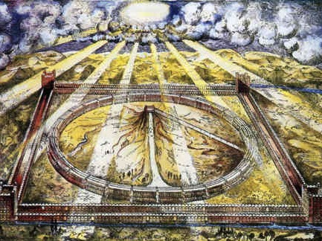
以西结
以西结的圣殿 40–47

Slide 102
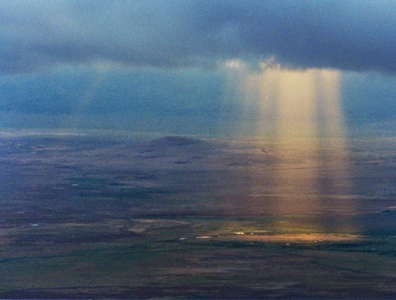
God's Glory Will Return!

Slide 103


The Glory Returns
502
656
Ezekiel

Slide 104
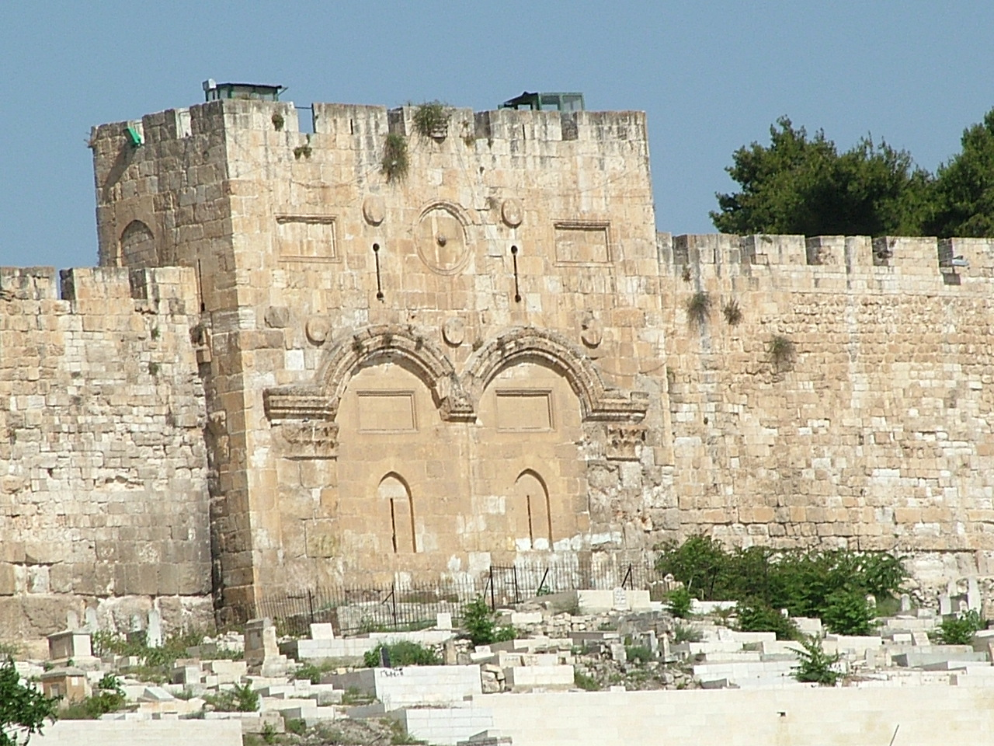
东门 (结 43:1-4 CNV)
“以后，他领我到朝东的门去。 ² 看哪！以色列 神的荣耀从东面而来；他的声音好象洪水的声音，大地因他的荣耀而发光。 ³ 我所见的异象，好象我在他来毁灭那城的时候所见的异象一样，又像我在迦巴鲁河边所见的异象一般，我就俯伏在地上。 ⁴ 耶和华的荣耀，从朝东的门进入殿中。"

Slide 105
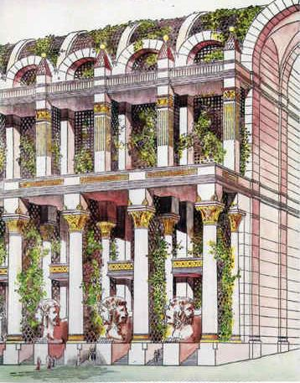
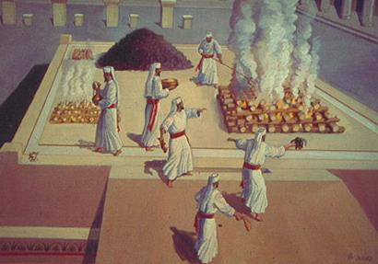
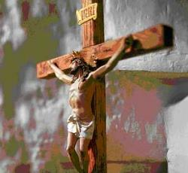
两者的问题！
525
千禧年前论：
以基督的死看为罪的献祭（结40:39）
无千禧年论：
为以西结书40-48抛弃普遍诠释学
Amillennial:
Abandon Normal Hermeneutic for Ezekiel 40-48

Slide 106
为什么千禧年的献祭？
527
十架前：
向基督的死往前看
十架后：
往后看基督的死
神权：似罪的悔罪（约壹1:9）
纪念：似圣餐，往后看
保罗于主后57在没有看到一个“离题的问题”下献了一个圣殿祭（徒21:26)。

Slide 107

神学主题
神的家与神同在的对比
有一些学者认为哈该“迷信地认为上帝没有祝福他的子民，单单是因为他们还没有开始重建圣殿”。(Knight).

Slide 108
一个回应
哈该的神学并不是奠基于对圣殿重建的迷信，而是奠基于圣约神学的咒诅和赐福(参阅:利26；申28)
哈该相信上帝是创造者和宇宙万物的持续者，祂掌管历史, 人民受痛苦是因为他们没有守约。

Slide 109
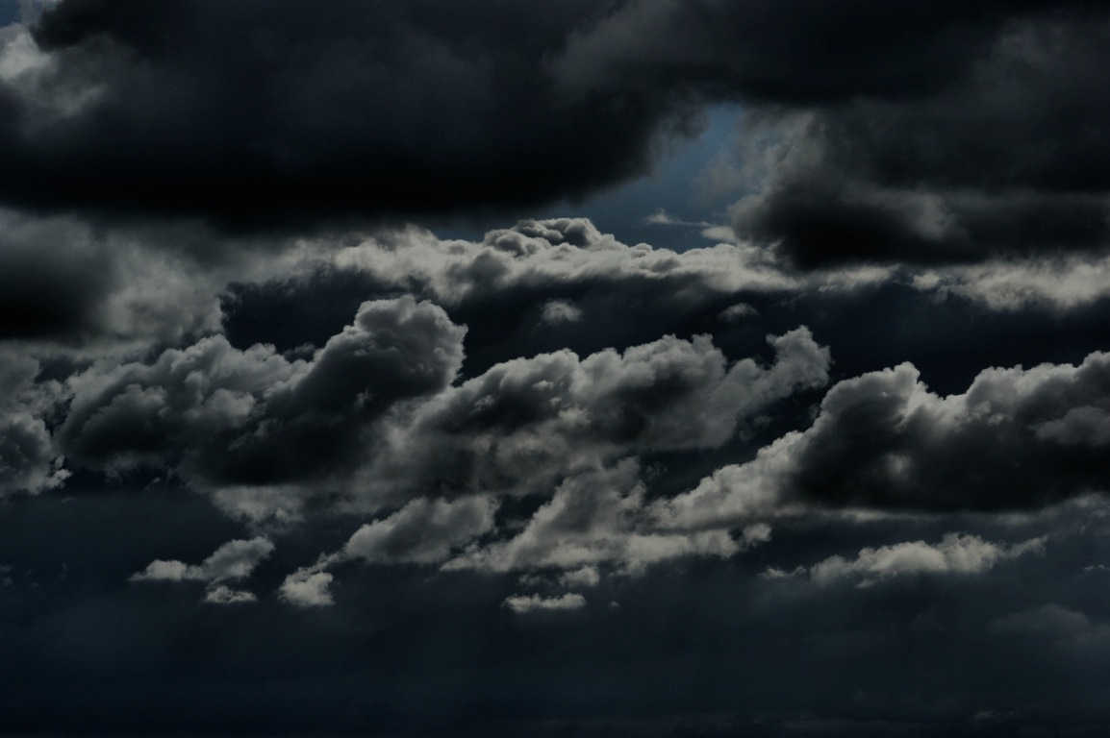
忽略重建神的殿到底是什么意思？
圣殿并不单单是一座建筑物，也象征着上帝的同在。哈该并没有抵触被掳前的先知， 例如耶利米书7:4 责备以色列民依靠虚谎的话，说‘这是耶和华的殿。’
因此，拒绝重建圣殿就等同拒绝上帝的同在； 同时愿意重建圣殿是信靠和顺服上帝的行动。

Slide 110
忽略重建神的殿到底是什么意思？
另外, 圣殿是辨认犹太群体的基本象征，也是敬拜的中心。
哈该提醒他们只有把神放在首位才会被圣化, 不是透过他们的行为和献祭。
哈该提醒他们只有把神放在首位才会被圣化, 不是透过他们的行为和献祭。

Slide 111
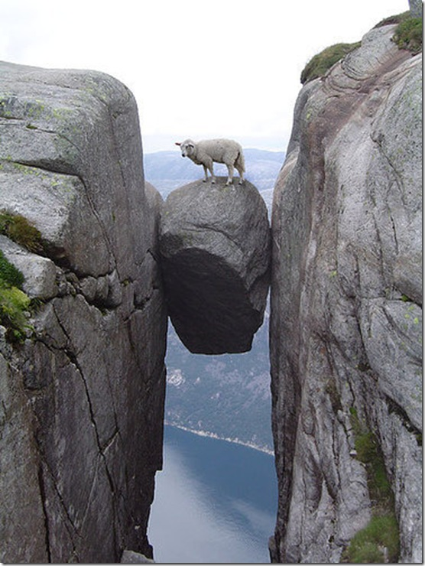
Recall that God also has promised you his presence today.

Slide 112

神的同在
因此，哈该书大部分的语境是关于神的同在。
根据克金[Coggins]的笔录, “上帝以过去在他们中间所行的事来向他们确定祂必永远与他们同在(‘当我领你们出埃及为奴之地时所立的约), 给与真实同在的确据(‘ 我的灵住在你们中间，你们不要惧怕’), 并应许将来荣耀的记号(‘ 我要震动万国，万国的珍宝就必运来’)。”

Slide 113
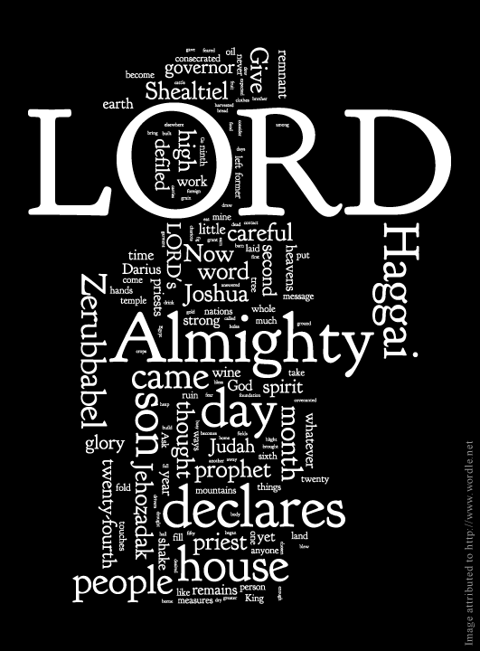
万军之耶和华
神的圣名雅威（Yahweh ）在这本只有38节经文的书中出现34次, 并且其中有14次是以万军之耶和华来强调神的全能。
上帝会放弃万国的珍宝来美化及荣耀祂的殿, 祂会全然地震动天地；会以完全的神性来到当中做大和宇宙性的事。

Slide 114


"Don't love money; be satisfied with what you have. For God has said,
'I will never fail you. I will never abandon you'"
(Hebrews 13:5 NLT).
Notes:
"Let's look at just a few facts: Americans have 3 times more space than they did 50 years ago. Yet there's a booming $22 Billion dollar/year Storage Space industry. Which means we have, on average, more than 3 times the stuff, still need extra storage and are willing to pay extra for it. At the same time, credit card debt levels and, not surprisingly, stress levels have gone way up.
Also not surprisingly, happiness levels have flatlined in the last 50 years. Human greed was, perhaps, more glaringly visible than ever before, as the direct source of the last Global Recession. Has humanity looked at that and drastically changed it's MO? Have we looked at ourselves, and wondered how much of that stuff might have trickled into the Church?"
Money Talk – 4 Ways To Stop Loving Money
06/02/2014
http://austinchristian.org/money-talk-4-ways-to-stop-loving-money/

Slide 115
当你只看到管教时怎么能看到神的
祝福?
哈该书
Notes:
This short book will show how you can restore God’s blessing when you only see his discipline. The first thing you need to do is to…

Slide 116
1. 重新调整你的优先次序。
哈该书 1
Notes:
Seeking your own comforts first invites the LORD's reproof.

Slide 117
2. 回顾神的同在。
哈该书 2:1-9
Notes:
If you have trusted Christ, the LORD guarantees that he is with you—so don't forget that.

Slide 118
3. 更新你的敬拜。
哈该书 2:10-19

Slide 119
哈该书里记载的日期
8/29
1:2
9/21
1:15
10/17
2:1
12/18
2:10, 18, 20
八月
九月
十月
十一月
十二月
公元前520年

Slide 120
神的管教 (2:10-17)
劝勉
1:1-15
安慰
2:1-9
肯定
2:10-19
预期
2:20-23
哈该书
现在1-5
责备1-11
将来 6-9
回应 12-15
挫折10-17
公元前520 年
建造
祝福
第一要紧的

Slide 121
"大利乌王第二年九月二十四日，耶和华的话临到哈该先知说： ¹¹ “万军之耶和华这样说：你要向祭司询问有关律法的事说： ¹² 人若用自己的衣襟盛载圣肉，后来又使自己的衣襟触着饼、汤、酒、油或别的食物，这就算为圣吗？”祭司都回答说：“不算为圣。”
¹³ 哈该又说：“人若因触着尸体而成为不洁，又触着这些东西的任何一样，这就算为不洁吗？”祭司都回答说：“要算为不洁净。" (2:10-13 CNV).

Slide 122
“于是哈该回答，说：“耶和华说：‘这民也是这样，这国在我面前也是这样；他们手里的一切工作，都是这样；他们在那里所献的，都是不洁净的。 ¹⁵现在你们要反省，从今日起回想过往，就是在耶和华的殿还没有一块石头叠在另一块石头上面以前， ¹⁶ 那时你们怎样呢？有人到谷堆来，想得两百公斤谷，却只得一百公斤；有人到榨酒池去，想从酒槽得一百公升酒，却只得四十公升。 ¹⁷ 耶和华说：‘我用旱风、霉烂和冰雹击打你们，和你们手里的一切工作，你们还是不归向我。” (2:14-17 CNV).

Slide 123
神的祝福 (2:18-19)
劝勉
1:1-15
安慰
2:1-9
肯定
2:10-19
预期
2:20-23
哈该书
现在1-5
将来 6-9
回应 12-15
祝福 18-19
责备1-11
挫折10-17
公元前520 年
建造
祝福
第一要紧的

Slide 124
"你们要反省，从今日起回想过往，就是自九月二十四日起，从耶和华殿的奠基日开始，你们要反省： ¹⁹ 仓里还有种子吗？葡萄树、无花果树、石榴树和橄榄树，岂是还没有结果子吗？从今日起，我必赐福。"
(2:18-19 CNV).

Slide 125
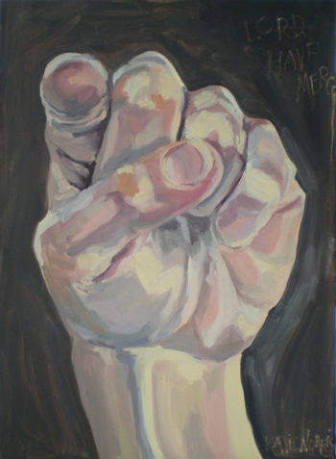
神谕三: 谴责
643
问题: 手所做的工和所献上的祭是出于自己的，神不一定悦纳 (2:10-14).
后果: 经济来源的短缺 (2:16-17)
回应: 人民以铺设圣殿的奠基来回应神 (2:18-19)

Slide 126

What does God think about your worship?
Notes:
We watch movies that destroy God’s values and then come to worship the next day.
Some believers withhold their tithe so they can have a better vacation.
Defiled worship today includes singing while trying to convince God to let you marry an unbeliever.

Slide 127
当你只看到管教时怎么能看到神的
祝福?
哈该书
Notes:
This short book will show how you can restore God’s blessing when you only see his discipline. The first thing you need to do is to…

Slide 128
4. 重新构想神的国度。
神是重建的神
哈该书 2:20-23
Notes:
Focus again on the fantastic future the LORD has for you.

Slide 129
"同月二十四日，耶和华的话再次临到哈该，说： ²¹ “你要向犹大省长所罗巴伯说：‘我要震动天地， ²² 我必倾覆列国的宝座，消灭外族万国的势力，我必推翻战车和驾车的人；马匹和骑马的都必跌倒；各人必死在自己兄弟的刀下。"
(2:20-21 CNV).

Slide 130
战胜 (2:20-22)
Admonition 1:1-15
劝勉
1:1-15
劝勉
1:1-15
Consolation 2:1-9
安慰
2:1-9
安慰
2:1-9
Affirmation 2:10-19
肯定
2:10-19
肯定
2:10-19
Anticipation 2:20-23
预期
2:20-23
预期
2:20-23
哈该
哈该书
哈该书
现在1-5
现在1-5
Present 1-5
将来 6-9
将来 6-9
Future 6-9
回应 12-15
回应 12-15
Response 12-15
祝福 18-19
祝福 18-19
挫折10-17
挫折10-17
责备1-11
Blessing 18-19
责备1-11
Blight 10-17
Rebuke 1-11
全局性 20-22
Global 20-22
公元前520 年
公元前520 年
Building
建造
建造
Blessings
祝福
祝福
520 B. C.
First things first
第一要紧的
第一要紧的

Slide 131
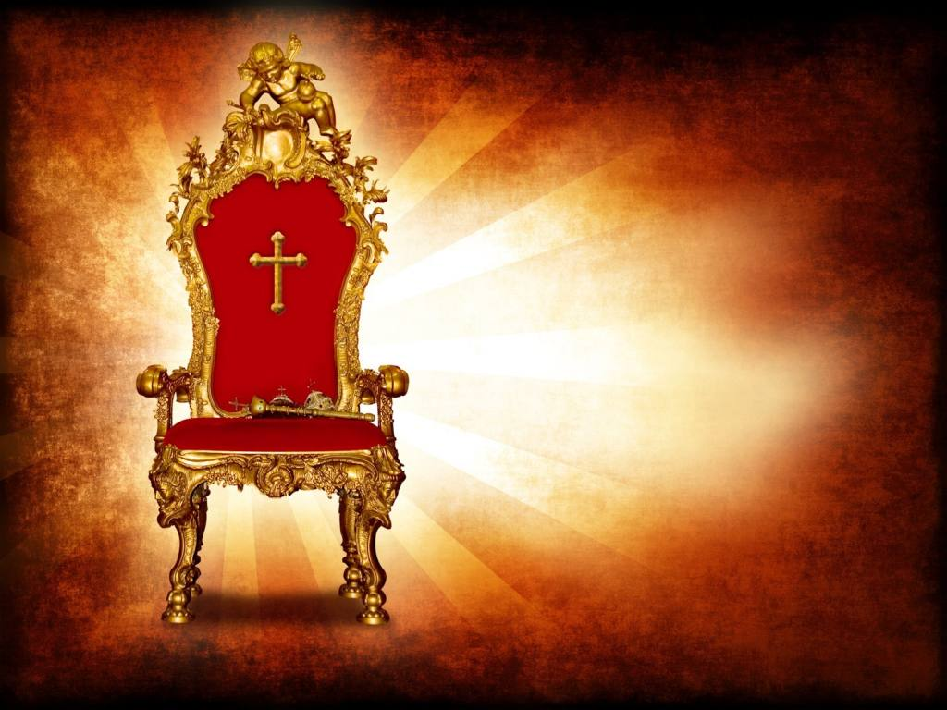
"But when this happens, says the LORD of Heaven's Armies, I will honor you, Zerubbabel son of Shealtiel, my servant. I will make you like a signet ring on my finger, says the LORD, for I have chosen you. I, the LORD of Heaven's Armies, have spoken!" (哈该书 2:23 NLT).

Slide 132

神谕四: 神的承诺
643
神再次说祂将会震动天地并消灭外族万国的势力(2:20-22)
祂也会借着所罗巴伯擢升大卫
的后代(2:23)

Slide 133
所罗巴伯得祝福 (2:23)
Admonition 1:1-15
Admonition 1:1-15
劝勉
1:1-15
劝勉
1:1-15
Consolation 2:1-9
Consolation 2:1-9
安慰
2:1-9
安慰
2:1-9
Affirmation 2:10-19
Affirmation 2:10-19
肯定
2:10-19
肯定
2:10-19
Anticipation 2:20-23
Anticipation 2:20-23
预期
2:20-23
预期
2:20-23
哈该
哈该书
哈该
哈该书
现在1-5
现在1-5
Present 1-5
Present 1-5
将来 6-9
将来 6-9
Future 6-9
Future 6-9
回应 12-15
回应 12-15
Response 12-15
Response 12-15
祝福 18-19
祝福 18-19
挫折10-17
挫折10-17
Blessing 18-19
责备1-11
Blessing 18-19
责备1-11
Blight 10-17
Rebuke 1-11
Blight 10-17
个人 23
Rebuke 1-11
Personal 23
全局性 20-22
Global 20-22
Global 20-22
公元前520 年
公元前520 年
建造
Building
建造
建造
祝福
Blessings
祝福
祝福
520 B. C.
520 B. C.
First things first
First things first
第一要紧的
第一要紧的

Slide 134
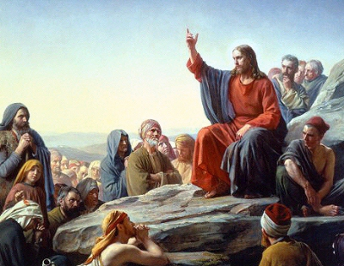
哈该书对弥赛亚预言的教导
参考所罗巴伯在此书的开始和尾端的出现。
第一个神谕 (1:1)，重建圣殿的话临到所罗巴伯。
最后一个神谕 (2:21)再次临到他, 是关于神应许会重新建立大卫的家。
在2:23记载他是神的“仆人” 和 “印戒”, 两个词都是用于大卫家谱的王。 (诗89:3, 耶22:24)。

Slide 135
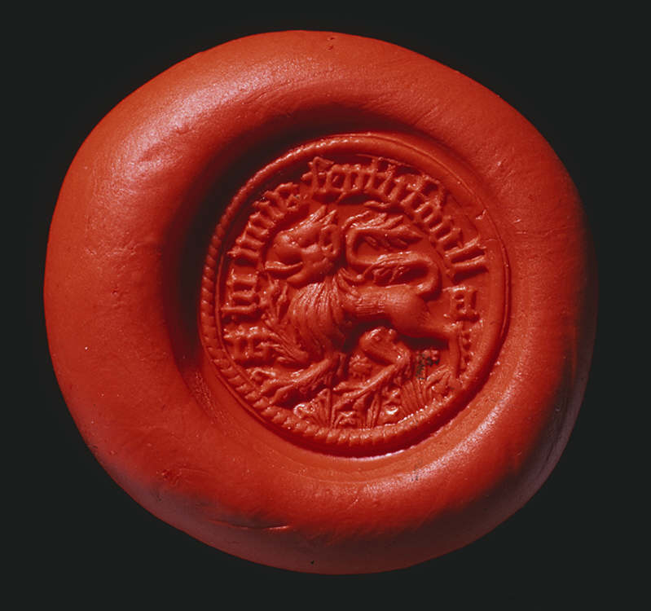

带印的戒指
15世纪在拉格兰（Raglan）找到的威而土人印戒
Notes:
Impression at www.gtj.org.uk/ en/blowup7/14517 and the ring at www.ancientcoinvault.com/ modules.php?set_albu...

Slide 136
所罗巴伯的权柄
647
当伸向所罗巴伯说话时，哈该描写弥赛亚, “我必以你为印记，因为我拣选了你” (2:23). 印戒代表着权柄, 所以所罗巴伯成为弥赛亚的中心点，也就是当约瑟和马利亚的家谱合并。
大卫
在两个家谱里，所罗巴伯的父亲是撒拉铁, 但是两个家谱记录所罗巴伯不同的儿子，直到约瑟和马利亚为止。这让所罗巴伯和他父亲成为 这两个家谱的共通的血统。
所罗门
拿单
(太 1:12)
(路3:27)
所罗巴伯
约瑟
马利亚
耶稣
圣经谈论[Talk Thru the Bible], 285页

Slide 137
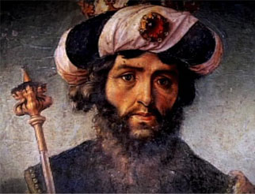
大卫与所罗巴伯平行的重要性
647
大卫和所罗巴伯之间的平行是很显著的，大卫要建造圣殿, 但是神确应许建造王的殿。
这个共同点意味着弥赛亚的元素是这本书部分的内容。

Slide 138
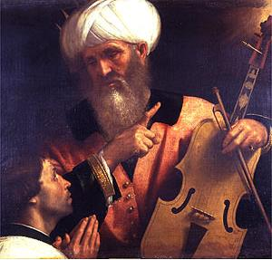
先知弥赛亚的要素
正当哈该说完神谕后，所罗巴伯就没有以主要的领袖的角色出现了。
有关所罗巴伯的预言是联系于将来合法的王, 因为那是被拣选的“神的儿子,” 将领受在全地上上的能力与权柄(诗2，110；太28:18)。

Slide 139

Do you want God's blessing?
You will also inherit the kingdom when you are faithful now.

Slide 140
Barry Huddleston, The Acrostic Summarized Bible (Grand Rapids: Baker, 1992)
哈该书
1 God's temple needs building
2 Older temple less glorious

Slide 141
Two Types of Inheritance
"Now if we are children, then we are heirs—heirs of God and co-heirs with Christ, if indeed we share in his sufferings in order that we may also share in his glory"
(Rom. 8:17 NIV).
= Salvation
= Reward

Slide 142
当你只看到管教时怎么能看到神的
祝福?
哈该书
Notes:
This short book will show how you can restore God’s blessing when you only see his discipline. The first thing you need to do is to…

Slide 143
中心思想
一致
与神的优先次序保持一致
哈该书
Notes:
God will restore you when you value what he values.

Slide 144
1. 重新调整你的优先次序。
哈该书 1
Notes:
Seeking your own comforts first invites the LORD's reproof.

Slide 145
2. 回顾神的同在。
哈该书 2:1-9
Notes:
If you have trusted Christ, the LORD guarantees that he is with you—so don't forget that.

Slide 146
3. 更新你的敬拜。
哈该书 2:10-19

Slide 147
4. 重新构想神的国度。
神是重建的神
哈该书 2:20-23
Notes:
Focus again on the fantastic future the LORD has for you.

Slide 148
关键节
640
(上帝对犹大) “你们期望丰收，反倒歉收；你们收到家里的，我就吹去。”为甚么呢？万军之耶和华说：“因为我的殿宇荒废，你们各人却为自己的房屋奔驰。”
(哈该 1:9).
哈该

Slide 149
哈该书 国度声明
343
犹大必须整理好优先次序(1:9)才能得到弥赛亚王国的祝福。

Slide 150
永恒的优先次序
神
神的话
人的灵魂
Notes:
Which matters more? God or Money?
Do you give proportional to God’s supply?
Do you incur credit card debt so you can live above your means?
God’s Word
How is your Bible reading?
What is your goal in God’s Word? Have you committed to read chapter a day? Have you committed to read a verse a day? If you don’t have a target, you are sure to miss it.
Souls of People
Are you committed to getting to minister to God’s people here at this church? How?
How much are you praying for the lost?

Slide 151
Black

Slide 152


旧约全书讲章 • BibleStudyDownloads.org
免费获得该讲解!
圣经学习下载
Notes:
The explanation for free
OT Preaching link address

Slide 153

上帝指引并掌管历史以及
属祂的人的生命
神是掌管万有和持续生命的神. 祂介入在经济和社会的事情, 以便所有事情都成就祂的旨意。

Slide 154

错误的优先次序
哈该书其中一个最显著的信息是优先次序的错误和因此而造成的后果。
人民没有把神放在第一位。这不单是个人的失败，更是全国的失败， 所以全国都在生活的各层面受苦。

Slide 155

上帝使者的角色 (先知)
哈该是旧约圣经中第二短的书, 不过它很重要。
虽然他的事奉只是在公元前520年的几个月的时间“那时一个正在衰退和沮丧的时候， 他的坚定和热诚的讲道再次给神的子民对于他们与神的关系和神的应许一个全新的观点.”

Slide 156
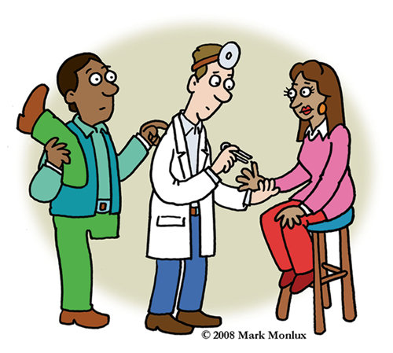
什么最重要?
640

Slide 157

属灵胜于物质的优先权
“在劝勉人民来重建圣殿的时候, 哈该提供他们一个新的属灵重心, 否则他们会像历史记载的神的子民那样灭亡”
哈该挑战物质主义的世界观并
以一个正确， 敏锐和属灵的观点
来诠释这情况。神就是那位创造者和这世界的持续着, 所以经济和社会的问题不能够单单只这世界的靠专业人士和哲学来解决。

Slide 158

应用
640
让神成为你生命及社会掌权的神。
--祂应该在你生命中居首位, 比任何你所做的并给与的重要。
--祂应该是你的世界观以及你了解并诠释生命的中心点。
只有这样你才能成为一位忠心向祂的百姓宣讲祂的真理的使者。

Slide 159
REVIEW QUIZ on 哈该书
哈该书's messages were written in ____ B.C.
哈该书 deals with ________ the _______.
A key person in this book is __________.
哈该书's message is similar to Jesus' words in ___________.

Slide 160
REVIEW QUIZ on 哈该书
哈该书's messages were written in 520 B.C.
哈该书 deals with ________ the _______.
A key person in this book is __________.
哈该书's message is similar to Jesus' words in ___________.

Slide 161
REVIEW QUIZ on 哈该书
哈该书's messages were written in 520 B.C.
哈该书 deals with rebuilding the Temple.
A key person in this book is __________.
哈该书's message is similar to Jesus' words in ___________.

Slide 162
REVIEW QUIZ on 哈该书
哈该书's messages were written in 520 B.C.
哈该书 deals with rebuilding the Temple.
A key person in this book is Zerubbabel.
哈该书's message is similar to Jesus' words in ___________.

Slide 163
REVIEW QUIZ on 哈该书
哈该书's messages were written in 520 B.C.
哈该书 deals with rebuilding the Temple.
A key person in this book is Zerubbabel.
哈该书's message is similar to Jesus' words in Matthew 6:33.

Slide 164
Black

Slide 165
旧约全书概论链接地址 BibleStudyDownloads.org
免费获取这讲解!
圣经学习下载
Notes:
The explanation for free!
OT Survey link address

